Slide 1
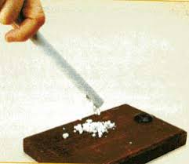
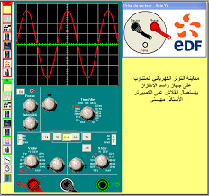
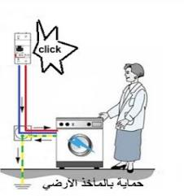
مديرية التربية لولاية البليدة
مجموعة التحدي من اجل تحسين التعليم في الجزائر
ميدان الظواهر الكهربائية -السنة الرابعة متوسط
علوم فيزيائية

Slide 2

التكهرب والشحنة الكهربائية 1
الحصة 1
طرق التكهرب -لتكهرب بالدلك
النشاط 1
ندلك قضيبا من البلاستيك بالقماش
او الصوف ثم نقربه من قصصات ورقية
فنلاحظ انجذاب الاوراق نحو القضيب لانه تكهرب
بواسطة الدلك
النتيجة
يمكن ان يتكهرب جسما ما بالدلك

Slide 3
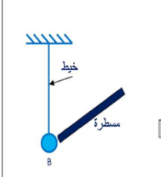
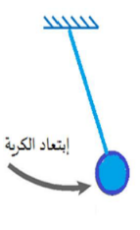
طرق التكهرب -التكهرب باللمس
النشاط 2
ندلك مسطرة (تصبح مشحونة) ثم نقربها من كرية
غير مشحونة و مغلفة بالالومنيوم حتى اللمس
نلاحظ ابتعاد الكرية لانها تكهربت باللمس
النتيجة
يمكن ان يتكهرب جسم ما باللمس

Slide 4
النشاط 3
طرق التكهرب -التكهرب بالتاثير
ندلك انبوبا من البلاستيك ثم نقربه
من كاشف كهربائي بدون لمس
فنلاحظ انفراج الصفيختين لانها تكهربت
بدون لمس اي تكهرب بالتاثير
النتيجة يمكن ان نكرب جسم ما بالتثيرتاثير

Slide 5
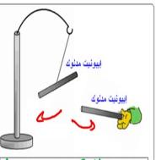
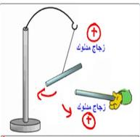
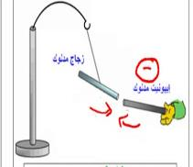
التكهرب والشحنة الكهربائية 2
الحصة 2
الافعال المتبادلة بين شحنتين كهربائيتين
النشاط 1
ندلك انبوبين من الزجاج او الايبونيت فيصبحا مشحونان
بنفس الشحنة لانهما من نفس المادة ثم نقربهما مع بعض
كما في الشكل 1
وندلك انبوبان الاول من الزجاج والثاني من الايبونيت
فيصبحا لهما شحنة مختلفة لانها من مادة مختلفة
ثم نقرب الاول من الثاني كما في الشكل 2
نلاحظ انهما في الحالة الاولى يتبعدان بسبب التكهرب
وفي الحالة الثانية ينجذبان بسبب التكهرب
النتيجة
يحدث فعل متبادل بين كل جسمين مشحونين فيتنافران اذا كان من نفس
الشحنة و يتجذبان اذاكان من شحنة مختلفة
شكل 1
شكل 2

Slide 6
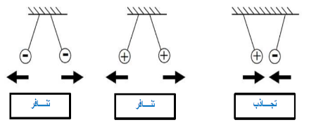
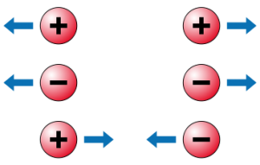
انواع الشحنات الكهربائية
النشاط 2
من خلال ظاهرتي التجاذب والتنافر
(الافعال المتبادلة بين شخنتين كهربائيتين)
نلاحظ وجود شحنتين كهربائيتين مختلفتين
واصطلح انها شحنة كهربائية موجبة وشحنة كهربائي سالبة
نتيجة
هناك نوعين من الشحنات شحنة كهربائية موجبة رمزها
وشحنة كهربائية سالبة رمزها
+
-
+
+
-
-
+
-

Slide 7
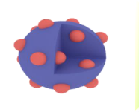
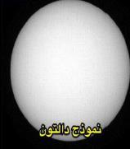
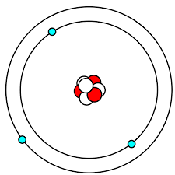
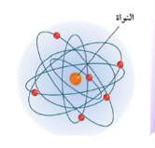
الحصة 3
نموذج مبسط للذرة 1
النشاط 1
تطور نموذج الذرة
1-نموج دالتون ظهر سنة 1803 م حيث يتكون المحيط
المادي على مكونواحد لا يقبل الانقسام وهو الذرة
2-نموذج طومسون (النموذج الكروي)
ظهر سنة 1903 بعدما اكتشف الالكترونات سنة 1897م
اكد على ان الذرة ذات شكل كروي موجبة الشحنة
ومحشوة بالالكترونات ذات شحنة سالبة
3-موذج روذفورد (النموذج الكوكبي)ظهر سنة 1912
حيث بين ان للذرة نواة مركزية شحنتها
موجبة وتحتوي على برتونات وحولها مدارات
بها الكترونات ذات شحنة سالبة تدورر حول النواة
4-نموذج بور ظهر سنة 1913م حيث بسط نموج روذفورد الى شكل مسطح
للذرة ويتكون من نواة ومدارات دائرية حولها تدور فيها الالكترونات
نموذج طومسون
نموذج بور
نموذج روذرفورد

Slide 8
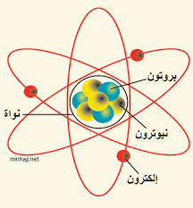
بنية الذرة
النشاط 2
من خلال النموذج الكوكبي للذرة (نموذج روذرفورد )
او نمج بور انها تتكون من
1-نواة مركزية
2-مدارات تحيط بالنواة
3-الكترونات تدور حول النواة ذات شحنة سالبة
4-برتونات توجد داخل النواة ذات شحنة موجبة
نلاحظ ان اصغر عنصر فيها هو الالكترونات والبرتونات
النتيجة
ان كل ذرة تتكون من نواة مركزية بها برتونات موجبة الشحنة
ومدارات تحيط بالنواه فيها الكترونات سالبة الشحنة تدور
حول النواة
e-اما اصغر شحنة وهي الشحنة العنصرية للذرة هي الالكترون ورمزها
C ووحدتها الكولون رمزها حيث ذات قيمة ثابتة
e=1.6x10⁻⁶ C

Slide 9
امثلة على بنية الذرة
النشاط 3
*ذرة الهيدروجين تتكون من الترون واحد وبرتون واحد
*ذرة الكربون تتكون من 6 الكترون و6 بروتون
*ذرة الاكسجين تتكون من 8 الكترون و8 برتون
النتيجة جميع الذرات تكون متعادلة كهربائيا
اي عدد الالكترونات (سالبة)=عدد البروتونات (موجبة)
ومنه تكون كل الاجسام متعادلة كهربائيا
-
H
+
-
-
C
6+
-
-
-
-
-
-
-
8+
-
O
-
-
-
-

Slide 10
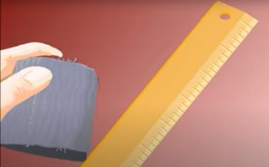
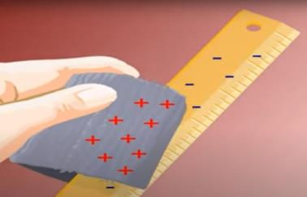
نموذج مبسط للذرة 2
الحصة 4
تفسير ظواهر التكهرب –التكهرب بالدلك
النشاط 1
قبل عملية الدلك يكون كل من القماش والمسطرة
متعادلان كهربائيا و اثناء عملية دلك مسطرة
بالقماش فان الاحتكاك الناتج بين القماش
والمسطرة يؤدي الى ان القماش تنتقل
عدة شحنات سالبة (الكترونات) ومنه تصبح
مشحون بالموجب الى المسطرة فتكتسب
هذه الالكترونات وتصبح مشحونة بالسالب
*تحقيق مبدا انحفاظ الشحنة
-
+
+
-
-
-
-
+
+
+
-
+
-
-
-
+
-
+
+
+
-
-
-
+
+
المجموع | المسطرة | القماش | الجسم
9+ 9- | 4+ 4- | 5+ 5- | قبل الدلك
9+ 9- | 4* 8- | 5+ 1- | بعد الدلك
-
-
+
+
+
+
-
-
+
-
+
-

Slide 11
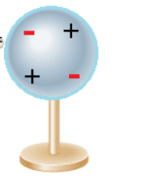
تفسير ظواهر التكهرب –التكهرب باللمس
النشاط 2
ندلك انبوب بلاستيكي فيصبح مشحون بالسالب
قبل عملية اللمس يكون كل من الانبوب
مشحون بالساب والكرية المغلفة بالالومنيوم
متعادلة كهربائيا و اثناء عملية لمس الانبوب للكرية
فيؤدي الى ان الانبوب تنتقل منه شحنات سالبة (الكترونات)
الى الكرية فتكتسب هذه الالكترونات وتصبح مشحونة بالسالب
*تحقيق مبدأ انحفاظ الشحنة
-
+
+
-
-
-
-
-
-
-
+
+
+
-
-
+
-
المجموع | الكرية | الانبوب | الجسم
5+ 9- | 4+ 4- | 1+ 5- | قبل اللمس
5+ 9- | 4+ 7- | 1+ 2- | بعد اللمس
+
-
-
-
+
-
+
-
-
-
+

Slide 12
تفسير ظواهر التكهرب –التكهرب بالتاثير
النشاط 3
ندلك انبوب بلاستيكي فيصبح مشحون بالسالب
قبل عملية التاثير يكون كل من الانبوب
مشحون بالسالب
و الكاشف الكهربائي متعادل كهربائيا
اثناء عملية تاثير الانبوب للكاشف الكهربائي
فيؤدي الى انتقال الشحنات السالبة في الكاشف
(الكترونات) الى الاسفل مما يجعل الصفحتين
مشحونتين بالسالب فتنفرجان
*تحقيق مبدأ انحفاظ الشحنة
-
+
-
+
-
-
-
+
+
-
+
+
-
-
+
-
-
-
+
+
+
المجموع | الكاشف | الانبوب | الجسم
6+ 8- | 5+ 5- | 1+ 3- | قبل التاثير
6+ 8- | 5+ 5- | 1+ 3- | بعد التاثير
-
+
+
-
-
-
-

Slide 13
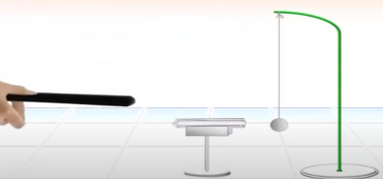

العوازل والنواقل الكهربائية
النشاط 4
نقرب انبوب بلاستيكي مشحون
من مسطرة بلاستيكية فوق عازل
تلامس كرية مغلفة بالالومنيوم
كما في الشكل 1
ثم نقرب نفس الانوب المشحون
من مسطرة حديدية فوق عازل تلامس
كرية مغلفة بالالومنيومم كما في الشكل 2
في الحالة الاولى لا يحدث ابتعاد الكرية
لان المسطرة لاتنقل الشحنة الكهربائية
اما في الحالة الثانية يحدث انجذاب الكرية
ثم ابتعادها عند اللمس لان المسطرة تنقل
الشحنة الكهربائية
النتيجة
هناك اجسام عازلة لاتنقل الشحنة الكهربائية
وهناك اجسام ناقلة تنقل الشحنة الكهربائية
-
-
-
+
-
-
-
+
+
+
+
-
-
+
شكل 1
+
-
-
-
-
+
-
+
-
+
-
-
-
-
-
-
شكل 2

Slide 14
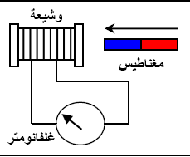
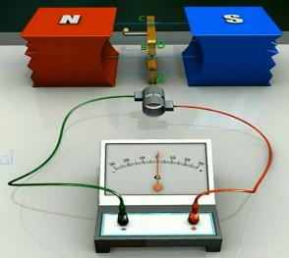
التيار الكهربائي المتناوب 1
الحصة 5
التوترالكهربائي المتغير وانتاج تيار كهربائي متناوب (متغير)
النشاط 1
1-قوم بتحريك مغناطيس ذهابا وايابا داخل وشبعة متصلة
بجهاز غلفانومتر كما في الشكل 1
2-نقوم بتدوير وشيعة بين طرفي مغناطيس
كما في الشكل 2
فنلاحظ انحراف مؤشر الجهاز نحو اليمين واليسار
الذي يحدد التوتر المتناوب المتغير ودليل على
وجود تيار كهربائي متناوب (متغير)
النتيجة
يمكن الحصول على توتر متناوب (متغير )
و انتاج تيار كهربائي متناوب بتحريك مغناطيس
داخل وشيعة او العكس تحريك وشيعة بين طرفي
معناطيس وهذا هو مبدأ انتاج تيار كهربائي متناوب
(ظاهرة التحريض الكهرمغناطيسي)

Slide 15
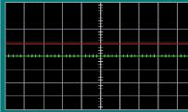

النشاط 2
معاينة التيار الكهربائيان المستمر و المتناوب
1-معاينة التيار الكهربائي المستمر
نصل بطارية بجهاز راسم الاهتزاز المهبطي
كما في الشكل 1
2-معاينة التيار الكهربائي المتناوب
نقوم يتحريك مغناطيس امام وشيعة متصلة
بجهاز راسم الاهتزاز المهبطي كما في الشكل 2
فنلاحظ في الحالة الاول تشكل خط مستقيم (غير متغير)
يدل على انه تيار كهربائي مستمر
وفي الحالة الثانية تشكل خط منحني
يدل على انه تيار كهربائي متناوب
المنتيجة
ان التيار الكهربائي المستمر هو تيار ذو شدة ثابتة
وجهة واحدة
اما التيار الكهربائي المتناوب ذو شدة متغيرة و جهة متغيرة
شكل 1
شكل 2

Slide 16
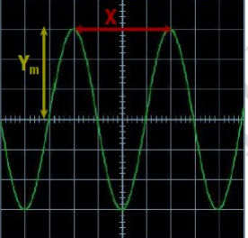
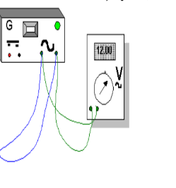
التيار الكهربائي المتناوب 2
الحصة 5
خصائص التيار الكهربائي المتناوب
النشاط 1
1-عند معاينة التيار الكهربائي المتناوب براسم الاهتزاز المهبطي
نحصل على خط منحني يمثل التوتر المتناوب
يتميز بالخصائص الاتية
*التوتر المتناوب وهو التوتر الذي يعينه راسم
الاهتزاز المهبطي ويكون متغير من قيمة عظمى
V ووحدته الفولط U الى قيمة دنيا بين السالب والموجب رمزه
*التوتر الاعظمي وهو اقصى قيمة للتوتر
V ووحدته الفولط Umax المتغير رمزه
*الدور وهو الزمن اللازم لدورة واحدة
S ووحدته الثانية T او نوبة واحدة رمزه
*التواتر وهو عدد الدورات خلال ثانية واحدة
Hertz ووحدته الهرتز f رمزه
2-عند قياس التوتر بجهاز الفولط متر
نحصل على قيمة تسمى التوتر المنتج
V ووحدته الفولط Ueff رمزه
T
Umax

Slide 17
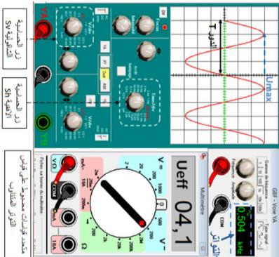
تعيين خصائص التيار الكهربائي المتناوب
النشاط 2
8.33Hertz
-
معاينة التيار الكهربائي المتناوب براسم الاهتزاز
المهبطي
ثم تجيل المعلومات الخاصة بالجهاز
Sh=30ms/div الحساسية الافقية
Sv= 5.6V/div والحساسية العمودية
*تعيين قيمة التوتر الاعظمي
الحساسية العمودية Xعدد التدريجات العمودية لأقصى توتر = التوتر الاعظمي
Umax=NvxSv=3x5.6=16.8V
*تعيين الدور
االحساسية الافقية X عدد التدريجات الافقية لدورة = الدور
T=NhxSh=4x30=120ms=0.12s
*تعيين التواتر
التواتر = مقلوب الدور
f=1/T=1/0.12=8.33 Hertz
12V
30ms/div
5.6v/div

Slide 18

تعيين التوتر المنتج و الشدة المنتجة للتيارالكهربائي المتناوب
النشاط 3
1-معاينة التوتر المنتج بجهاز الفولط متر
نربط جهاز الفولط متر بين طرفي منبع للتوتر المتناوب
من خلال قراءة النتيجة نجد مباشرة
Ueff=12v
3-العلاقة بين التوتر الاعظمي والتوتر المنتج
Umax/Ueff=16.8/12=1.4= √2
Ueff = Umax / √2 او Umax = Ueff x √2
2-معاينة الشدة المنتجة للتيار الكهربائي المتناوب
نربط جهاز الامبيرمتر على التسلسل مع المصباح ونفيس شدة التيار الكهربائي التي ينتجها منبع للتيار الكهربائي المتناوب تسمى شدة التيار الكهربائي المنتجة
A ووحدتها الامبير Ieff رمزهه
وبالمقارنة مع التوتر المنتج نجد نفس الخصائص لشدة التيار الكهربائي المنتجة
Ieff = Imax / √2 او Imax = Ieff x √2

Slide 19
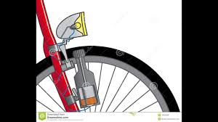
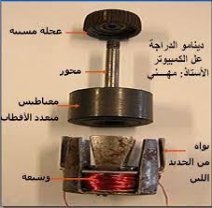
التيارالكهربائي المتناوب 3
الحصة 6
بعض انواع المنابع للتوترات المتناوبة
النشاط 1
لديك بعض المولدات للتوتر المتناوب في الحياة اليومية دينامو الدراجة الهوائية 1-مكوناته -عجلة مسننة -ساق او محور -مغناطيس متعدد الاقطاب -قطعة حديدية -وشيعة -نوقل التوصيل 2-طريقة همله عند دوران العجلة افن العجلة المسننة تدور بملامستها العجلة ومنه يدور الساق فيدير المغناطيس امام الوشيعة ومنه يتولد تيار كهربائي ماتناوب

Slide 20
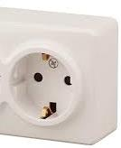
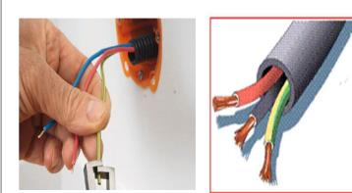
الامن الكهربائي 1
الحصة 7
الماخذ الكهربائي ثلاثي الاطراف
النشاط 1
نقوم بمعاينة ماخذ كهربائي ثلاثي الاطراف
الملاحظة
ان يتصل بثلاثة نواقل كهربائية
الاول احمر (سلك الطور)والثاني ازرق (سلك الحيادي)
والثالث اصفر واخضر (سلك التوصيل الارضي)
النتيجة
يتكون الماخذ الكهربائي من ثلاثة اطراف تتصل بها
ثلاثة نواقل كهربائية بثلاثة الوان مختلفة
الطور لونه احمر
الحيادي لونه ازرق
التوصيل الارضي لونه اصفر واخضر

Slide 21
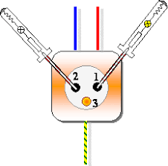
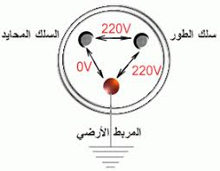
طرق معاينة اطراف الماخذ الكهربائي ثلاثي الاطراف
النشاط 2
الطريقة الاولى
ناخذ كاشف مدور البراغي و ندخله في كل طرف
فنلاحظ توهج مصباحه في احد الاطراف وهو سلك الطور
وعدم توهجه في الطرفين الاخرين
الطريقة الثانية
نقوم بتوصيل جهاز الفولط متر بين كل طرفين من الاطراف الثلاثة
للماخذ الكهربائي
220V= B وAالتوتر بين
220V =A و C –التوتر بين
220V= B و C التوتر بين
هو الطور لانه يتكرر مرتين A
الطريقة الثالثة
معاينة الوان الاسلاك الثلااثة المتصلة بالماخذ الكهربائي
فنجد سلك الطور بلون احمر وسلك الحيادي بلون ازرق
وسلك التوصيل الارضي بلون اصفر واخضر
النتيجة يمكن معاينة اطراف الماخذ الكهربائي بثلاثة طرق
وهي طريقة كاشف مدور البراغي او طريقة جهاز الفولط متر
اوطريقة الالوان
B
A
C

Slide 22
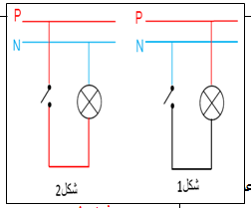
الامن الكهربائي 2
الحصة 8
طرق حماية الدارات الكهربائية –طريقة تركيب القاطعة
النشاط 2
نقوم بتركيب القاطعة
في الحالة الاولى في سلك الحيادي
وفي الحالة الثاني في سلك الطور
ثم نترك القاطعة مفتوحة في الحالتين
نلاحظ انه في الحالة الاولى يمكن لمس سلك الطور
في مربطي المصباح والاصابة بصدمة كهربائية
اما في الحالة الثانية تكون دارة سلك الطور مفتوحة
ومنه لا نصاب بصدمة كهربائية عند لمس سلك الطور
النتيجة لحماية الاشخاص من الصدمات الكهربائي عند لمس سلك الطور في مربطي المصباح يجب تركيب القاطعة في سلك الطور وليس الحيادي

Slide 23
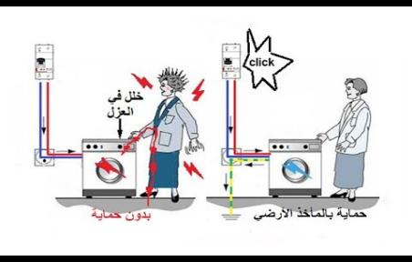
طرق حماية الدارات الكهربائية –طريقة التوصيل الارضي
النشاط 2
نعاين تركيب دارتين لغسالة كهربائية
في الحالة الاولى بدون توصيل ارضي
والحالة الثانية بوجود توصيل ارضي
نلاحظ انه في الحالة الاولى تصاب
الام بصدمة كهربائيه عند لمس هيكل
الغسالة الذي يلمسه سلك الطور
من خلال وصول اليها التيار الكهربائي
مباشرة
اما في الحالة الثانية لا تصاب الام بصدمة
كهربائية عند لمسها هيكل الغسالة رغم ان سلك
الطور يلمس هيكلها
وهذا لان التيار الكهربائي بسلك الطريق مع سلك
التوصيل الارضي ويذهب نحو الارض
النتيجة
لحماية الاشخاص من الصدمات الكهربائية عند لمس الهيكل
المعدني للاجهزة الكهربائية الذي يلامس سلك الطور
هذا الهيكل يجب استعمال طريقة الماخذ الارضي
(توصيل ارضي بين الماخذ و هيكل الجهاز وتوصيل اخر بين الماخذ و الارض)
الجهاز
الكهربائي

Slide 24
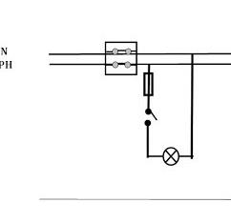
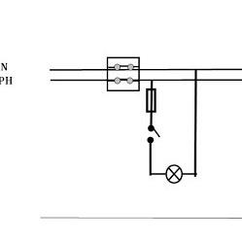
الامن الكهربائي 3
الحصة 9
طرق حماية الدارات الكهربائية –طريقة المنصهرات
النشاط 1
نعاين دارتين كهربائيتين في الحالة الاولى نستعمل
منصهرة قيمتها اقل من الشدة التي يشتغل بها المصباح
منصهرة قيمتها تساوي اما في الحالة الثاني نستعمل منصهرة
قيمتها تساوي او اكبر قليلا من الشدة التي بشتغل بها
المصباح
نلاحة انه في الحالة الاولى يحدث احتراق المنصهرة
وعدم توهج المصباح اما في الحالة الثانية عدم احتراق
المنصهرة وتوهج المصباح
النتيجة
لحماية الاجهزة من الشدات الزائدة او من الاستقصار
نستعمل المنصهرات
1A
5A
5A
5A

Slide 25
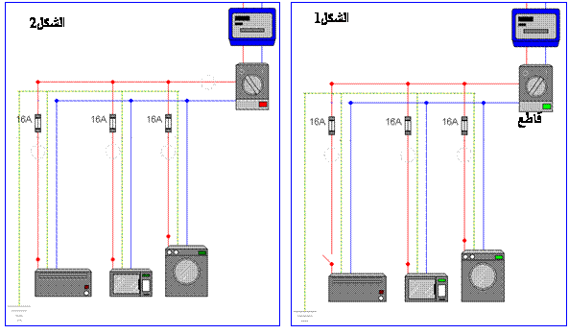
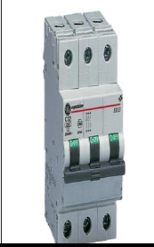
طرق حماية الدارات الكهربائية –طريقة القاطع الالي
النشاط 2
نعاين تركيب دارتين
في الحالة الاولى القاطع الالي مضبوط
في القيمة الاولى
والحالة الثانية القاطع الالي مضبوط
في القيمة اكبر
نلاحظ انه في الحالة الاولى الفتح الالي للقاطع
ومنه انقطاع التيار الكهربائي وعدم اشتغال
الاجهزة الكهربائية معا لان القاطع مضبوط
في قيمة لشدة التيار اقل من شدة التيار التي
تشتغل بها الاجهزة معا
اما في الحالة الثانية عدم فتح القاطع ومرور التيار الكهربائي واشتغال الاجهزة الكهربائية معا
لان القاطع مضبوط في قيمة لشدة التيار اكبر من شدة التيار التي
تشتغل بها الاجهزة معا
النتيجة
لاشتغال الاجهزة الكهربائية معا هو ضبط القاطع في قيمة شدة التيار
التي يجب ان تكون اكبر قيلا او تساوي قيمة شدة التيار التي تشتغل بها الاجهزة معا
وكذلك يحمي القاطع الالي الاجهزة الكهربائية و الاشخاص من الارتفاع المفاجئ
لشدة التيار الكهربائي ومن الاستقصار في الدارات وتسرب التيار الكهربائي

Slide 26
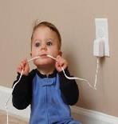
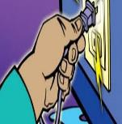
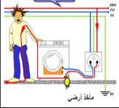
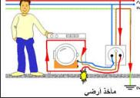

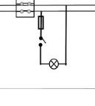
اخطار التيار الكهربائي وقواعد الامن الكهربائي
النشاط 3
قواعد الامن الكهربائي 1-على الاشخاص -تجنب لمس ناقل كهربائي بدون عازل -استعمال التوصيل الارضي للاجهزة الكهربائي مثل الغسالة والثلاجة -تركيب الققاطعة المصباح في سلك الطور 2-على الاجهزة -استعمال قاطع الي ذو قيم متغيرة -استعمال المنصهرات في الاجهزة -استعمال عوازل للنواقل الكهربائي وبالالوان المعتمدة | 1--اخطار عل الاشخاص -ملامسة سلك الطور مباشرة بدون عازل وملامسة سلكي الطور والحيادي معا -ملامسة هياكل بعض اجهزة كهربائية بدون توصيل ارضي بها سلك الطور يلمس الهيكل ملامسة سلك الطور مربط المصباح بوجود القاطعة في سلك الحيادي 2-اخطار على الاجهزة -الارتفاع المفاجئ لشدة التيار الكهربائي بدون وجود منصهرات او قاطع الي -حدوث استقصار للدارة مع عدم وجود قاطع الي -استعمال عدة اجهزة في ان واحد تكون شدتها اكبر من الشدة التي يمنحها العداد الكهربائي بدون وجود قاطع الي

